Slide 1

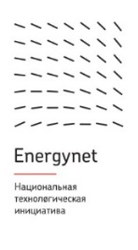

Цифровые технологии и платформенные решения для управления распределенными энергетическими ресурсами
Заседание Совета по приоритетному направлению научно-технологического развития Российской Федерации «Переход к экологически чистой и ресурсосберегающей энергетике, повышение эффективности добычи и глубокой переработки углеводородного сырья, формирование новых источников, способов транспортировки и хранения энергии»
29 ноября 2018 г.
Синенко О.В., д.т.н. - Генеральный директор АО «РТСофт», базовой организации Национального ИК D2 РНК СИГРЭ, центра компетенций EnergyNet
Председатель международного ИК D2 CIGRE,
Председатель Национального ИК D2 РНК СИГРЭ
Небера А.А. - Технический директор по электроэнергетике АО «РТСофт», руководитель международной рабочей группы СИГРЭ
Вериго А.Р. , к.т.н.- Ведущий эксперт АО «РТСофт», научный секретарь Национального ИК D2 РНК СИГРЭ

Slide 2
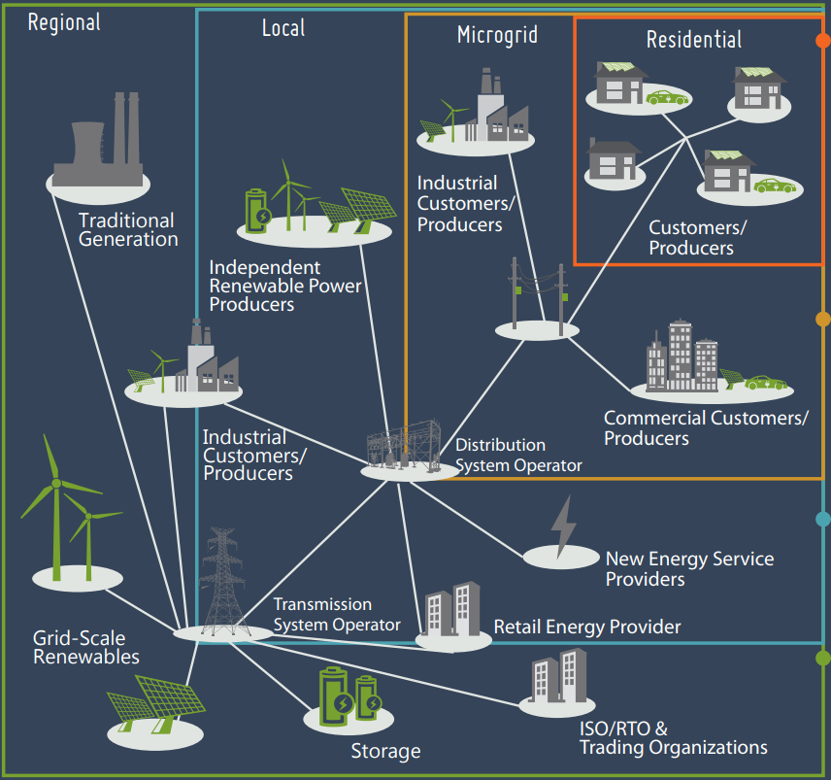



РАЗВИТИЕ ЭНЕРГЕТИКИ БУДУЩЕГО
Прозрачные цены на электроэнергию (ЭЭ) позволяют потребителям разного типа и масштаба получать ЭЭ у традиционных и распределенных источников, используя автоматизированные системы для надежного и экономичного управления электроснабжением
Возможность выбора потребителя
Участие в ценозависимом потреблении для снижения затрат на ЭЭ
Выработка и продажа избыточной энергии и услуг
Закупка энергии у разных поставщиков на основе ее динамической стоимости
Надежные энергосистемы
Автоматизированные комплексы управления (активные энергокомплексы, Microgrid: обеспечение живучести локальных и региональных энергосистем, от подстанций до зданий, сооружений, промышленных объектов, включая зарядные станции и мини-ЭС
Расширенные услуги
Новый и более широкий обмен данными открывает возможности новых услуг для потребителей
Улучшенная региональная интеграция
Тесное сопряжение региональных и локальных рынков обеспечивает координацию выработки, хранения и потребления энергоресурсов для повышения эффективности и надежности электроснабжения
По материалам Gridwise Architecture Council https://www.gridwiseac.org/

Slide 3

особенности развития электроэнергетики нового поколения
Изменения в электроэнергетике
Массовое внедрение распределенной генерации ЭЭ на базе различных видов энергоисточников, включая ВИЭ
Активные распределительные сети: двунаправленные потоки мощности между уровнем распределительных сетей низкого/среднего напряжения и уровнем сетей высокого напряжения
Новые концепции эксплуатации и управления энергосистемой с учетом активного взаимодействия с Потребителями в условиях распределенной генерации, новые технологические решения для управления потоками активной и реактивной мощности
Новые методы регулирования, как ответ на трансформацию электрической сети с появлением различных видов альтернативной генерации и активных средств регулирования и управления сетью (FACTS, накопители разных типов, энергороутеры) на базе силовой электроники
Изменения в информационных системах и телекоммуникациях
Цифровизация объектов энергосистем: сбор данных в режиме реального времени с энергобъектов с использованием интеллектуальных приборов учета и технологий Интернета вещей (IoT)
Внедрение технологий обработки больших объемов данных (Big Data), машинного обучения и искусственного интеллекта
Появление новых надежных, недорогих и эффективных средств телекоммуникации

Slide 4

НОРМАТИВНЫЕ ОСНОВЫ: ПЕРВЫЕ ШАГИ К ИРЭ
Распоряжение Правительства РФ от 28.04.2018 № 830-р об утверждении Дорожной карты по совершенствованию законодательства и устранению административных барьеров в целях обеспечения реализации Национальной технологической инициативы по направлению "Энерджинет"
Русский термин | Определение | English term
Активный потребитель | Потребитель, имеющий технологическую возможность регулировать свое электропотребление, а также производить электроэнергию (мощность) на своем генерирующем оборудовании | Prosumer
Активный энергетический комплекс | Ограниченная единой границей балансовой принадлежности энергетическая система, которая может включать в себя различные типы энергетического оборудования (энергопринимающее, генерирующее, аккумулирующее и иное энергетическое оборудование), находящаяся под управлением организации или физического лица для ведения хозяйственной деятельности | Microgrid
Агрегатор спроса и предложения | Организация, обеспечивающая одновременное управление электропотребляющим оборудованием нескольких потребителей и участвующая с их суммарным объемом потребления на оптовом рынке электроэнергии, мощности и системных услуг | New Energy Service Provider (Aggregator)
Распределенные реестры данных | Распределенная база данных, позволяющая хранить данные и обеспечивать их целостность без центрального администратора или централизованного хранилища | Blockchain
Распределенные энергоресурсы | Генерирующее и аккумулирующее оборудование, а также управляемая нагрузка, подключаемые к сетям среднего и низкого классов напряжения | Distributed Energy Resources (DER)

Slide 5
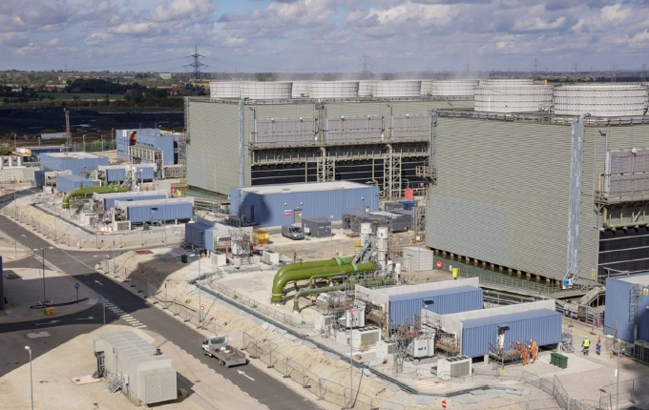
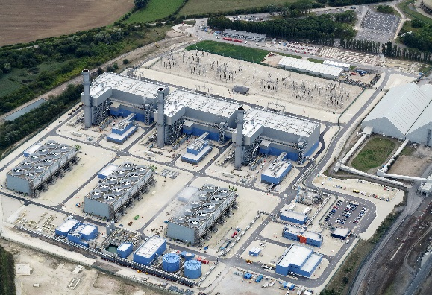
ТЕНДЕНЦИИ РАЗВИТИЯ ИНТЕЛЛЕКТУАЛЬНОЙ РАСПРЕДЕЛЕНОЙ ЭНЕРГЕТИКИ В РФ
Активные энергетические комплексы (АЭК) для Энергоснабжающей самобалансирующей организации (ЭССО)
Системы накопления электроэнергии в электросетевом комплексе
Агрегаторы спроса и предложения: объединение потребителей с управляемой нагрузкой
Объекты распределенной генерации и накопления электрической энергии: совместное участие на оптовом и розничных рынках электроэнергии

Slide 6
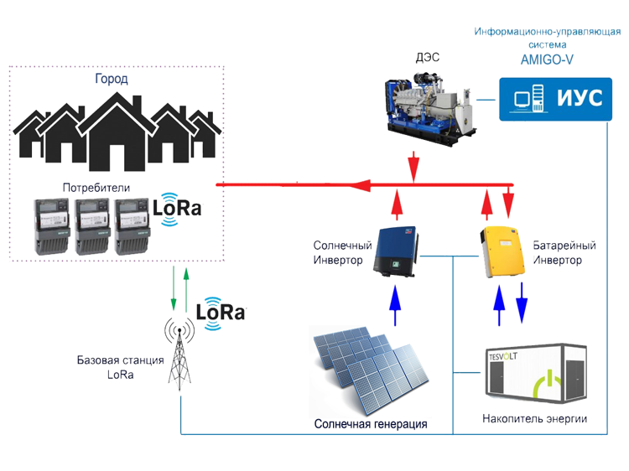
АВТОНОМНЫЕ ЭНЕРГОСИСТЕМЫ
Автономные энергосистемы под управлением интеллектуальной системы управления
Снижение количества потребляемого топлива для генерации электроэнергии
Снижение общего количества потребляемой электроэнергии
Снижение себестоимости генерации электрической энергии
Снижение пиковых нагрузок потребления

Slide 7

ИДЕИ CIGRE - ВЕКТОРЫ РАЗВИТИЯ СИСТЕМ УПРАВЛЕНИЯ ДЛЯ ИРЭ
Новые технологии управления
Системы накопления ЭЭ в распредсетях и у потребителей
Интеграция распределенной генерации ЭЭ
на базе ВИЭ
Проактивное управление нагрузками и генерацией потребителей - просьюмеров
АЭК
Гибридные энергосистемы
«Умный дом» «Умный город»
Электрический транспорт
Системы электроснабжения постоянного тока
Методы оценки влияния DER на управление и развитие систем распределения ЭЭ
Современные технологии интеграции распределенных энергоресурсов в распределительные сети
Новые методы управления режимами и топологией сети для повышения надежности и гибкости
Платформенные решения с прикладными задачами в качестве базовых технологий организации управления DER

Slide 8
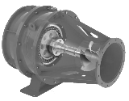
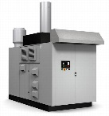

∀ПЛАТФОРМА: ОСНОВНЫЕ ЗАДАЧИ
Платформа
финансовых транзакций
блокчейн
Регистрация участников рынка электроэнергии, мощности и услуг
Формирование сервисов, бизнес-моделей, механизмов расчета
Ведение сделок и договорных обязательств, выполнение микроплатежей
Ведение доверительного архива сделок и расчетов
Платформа
технологического управления
ТЭО и проектирование
Управление и мониторинг
Технико-экономическая оценка
Выбор оптимального состава оборудования
Расчеты электрических режимов
Цифровое проектирование
Координированное управление распределенными энергоресурсами и распределительными сетями (микрогрид, VPP, ценозависимое потребление)
Комплексное управление энергоснабжением городов
Управление слабосвязанными и изолированными энергосистемами
Прикладные
задачи
Технологические
задачи
Расчеты режимов
Расчет потерь ЭЭ
Контроль ограничений
Смешанное моделирование
Оптимизация
Управление «флотом» DER
Прогнозирование потребления, выработки и цен
Контроль и подтверждение эффектов
Регулирование
Информационные
задачи
Ведение цифровых двойников (включая автоматическое подключение и конфигурацию оборудования)
Кибербезопасность (управление доступом, шифрование, антивирусная защита и т.п.)
Управление сбором, достоверизацией и хранением данных с использованием механизмов IIoT, Big Data
Контроллер
Контроллер
Контроллер
Контроллер
Контроллер
Контроллер
ВЭС
Микро и малые ГЭС
СЭС
ТЭС
Накопители
Компенсация РМ
Управляемая нагрузка

Slide 9

∀ПЛАТФОРМА: КЛЮЧЕВЫЕ ПРИЧИНЫ РАЗРАБОТКИ И ТЕКУЩИЕ РЕЗУЛЬТАТЫ
Причины разработки
Создание систем управления: до 50-70% ресурсов - на разработку базовых компонентов ПО (коммуникации, информационные модели, инфобезопасность и др.)
Создание открытой программной ∀Платформы позволит снизить затраты, ускорить разработку и внедрение новых решений, обеспечить гибкую ценовую политику для российских разработок на международном рынке
Состояние реализации проекта
2016 г. Разработан прототип ∀Платформы - ИУС AMIGO (свидетельство о регистрации программы для ЭВМ № 2016661002 от 27.09.2016г)
2016 г. Создан испытательный полигон в Сколтех
2016 г. Создан испытательный полигон совместно с компанией S&T Smart Energy
2017 г. Разработан прототип ИУС «Виртуальная электростанция» (грант Фонда содействия инновациям)
2017 г. Создан полигон MicroGrid в Инженерном доме АО «РТСофт»
2018 г. Коммерческое внедрение ИУС AMIGO на промышленном объекте АО «АКОМ»
2018 – 2019 г.г. Разработка ТЗ на информационную платформу Интернета Энергии в рамках НТИ «Энерджинет»

Slide 10
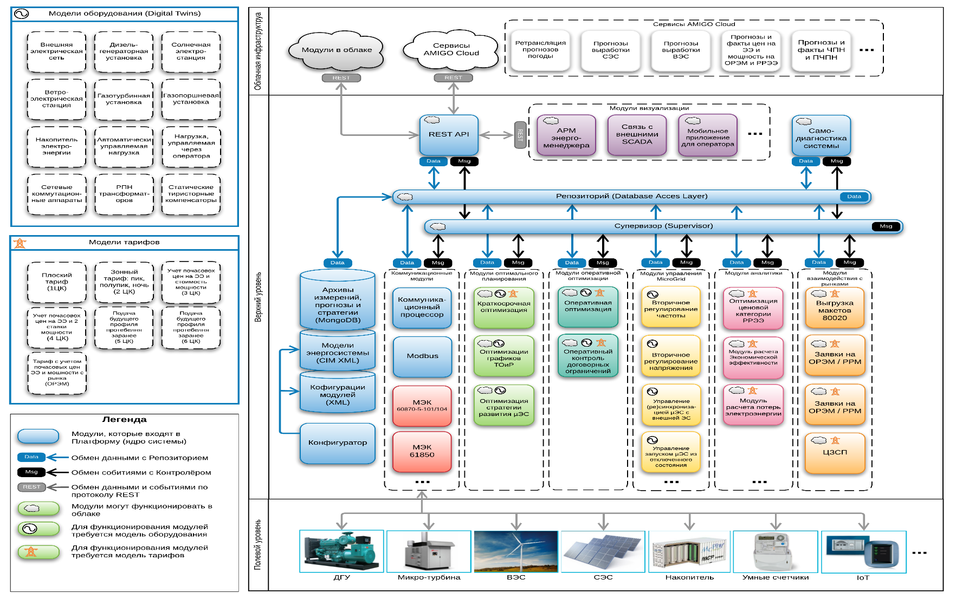
∀ПЛАТФОРМА: ЦЕЛЕВОЙ СОСТАВ КОМПОНЕНТОВ

Slide 11
∀ПЛАТФОРМА: ОТКРЫТОСТЬ И ИНТЕГРАЦИОННЫЕ ВОЗМОЖНОСТИ
Средства расчета и анализа для оценки возможности выполнения контрактов и обеспечения энергоэффективности
Реализация функций децентрализованной энергетики для управления РЭР в составе микроэнеросистем
Интеграция с транзакционной платформой купли-продажи ЭЭ на основе распределенного реестра
Открытая среда разработки на базе open source лицензии
Простое включение в информационную систему IoEN новых энергообъектов на основе ведения онтологических моделей
Наличие API и SDK для интеграции сторонних приложений и разработки новых системных сервисов сторонними разработчикам

Slide 12
РОССИЙСКАЯ ПРОГРАММНАЯ ПЛАТФОРМА ДЛЯ ИРЭ - ∀ПЛАТФОРМА
Пользователи:
Производители и поставщики оборудования
Разработчики и поставщики ПО информационных сервисов
Организации электроэнергетического комплекса
Конечные потребители электроэнергии
Проектные институты и консалтинговые компании
Интеграторы интеллектуальных энергосистем
Применение:
Энергоснабжающие самобалансирующие организации (ЭССО)
Агрегаторы спроса и предложения, «виртуальные электростанции»
Автономные (изолированные) поселения
Интеграция систем накопления Э/Э и ВИЭ, сетевые накопители Э/Э
Microgrid энергорайона со слабой связью с внешней энергосистемой, «Smart City»
Промышленные предприятия

Slide 13
∀ПЛАТФОРМА: АРХИТЕКТУРА СИСТЕМЫ – В СООТВЕТСТВИИ С ЭНЕРДЖИНЕТ
Особенности архитектуры платформы IoEN
В основе архитектуры Интернета Энергии (IoEN) -Информационная платформа IoEN в составе:
Digital Energy Platform
Transactive Energy Platform
Средства интеллектуального управления (аналитика и оценка выполнимости контракта купли-продажи ЭЭ)
ПО функционального расширения и СУБД
Интеграционная шина, адаптеры, БД, конвертеры
Интеграция компонентов платформы – за счет:
  унификации стандартов обмена данных и состава
  передаваемой информации
  общих информационных моделей
  цифровых двойников управляемых объектов
  поддержки протоколов полевого уровня и межмашинного обмена
  технологический стек в виде средств программирования, инструментов и фреймворков
  поддержки технологии цифровых двойников

Slide 14







∀ПЛАТФОРМА: ПОТЕНЦИАЛЬНЫЕ КОНКУРЕНТЫ
Наименование
Особенности
Predix базируется на облачном решении PaaS Cloud Foundry. Ориентирована на промышленность. Поддерживает работу с Цифровыми Двойниками
MindSphere имеет функционал для работы с энергосистемами. Широкий выбор открытых интерфейсов MindSphere API, включая аналитические сервисы, MindSphere Store с готовыми приложениями. Работа с Цифровыми Двойниками
ABB Ability - портфель цифровых решений, ориентированных на энергетику, производство, промышленность. Поддержка облачной инфраструктуры Microsoft Azure с набором ИТ сервисов
IBM, IBM Watson решением, реализующее основной функционал платформ IoT. Алгоритмы машинного обучения и когнитивные вычисления, работа с распределенным реестром для совершения трансакций (Blockchain), набор SDK
EcoStruxure Platform от Schneider Electric, позиционируется как открытая, обладающая высокой совместимостью и гибкой архитектурой платформой IoT. Наличие сервисов, направленных на электроэнергетику, в частности для работы с DER, система EMS
Power Analytics, Paladin Gateway набор электроэнергетических сервисов с возможностью их размещения в облаке, позволяет создавать цифровые двойники, производить информационный обмен данными мониторинга энергосистем и инструментами управления энергосистемами от мировых вендоров.
Spirae, Wave осуществляет работу с интеллектуальными счетчиками (smart meter), системами OMS, DMS. Интеграция со сторонними сервисами и системами (виртуальная нагрузка или агрегаторы спроса)
Недостатки существующих решений :
отсутствие ориентированности IoT решений для работы с децентрализованными энергосистемами
отсутствие гибкости решений в части создания сервисов для проведения трансакций
не выполняют задачи р2p торговли электроэнергией
отсутствует реализация принципов децентрализованного управления
14

Slide 15
НАПРАВЛЕНИЯ СОТРУДНИЧЕСТВА БИЗНЕСА И НАУКИ
Фундаментальные исследования
РАН и ВУЗов:
Прикладные исследования
CIGRE и РТСофт
Организационные и экономические механизмы цифровой электроэнергетики
  Исследование влияния технологий хранения электроэнергии на функционирование электроэнергетических систем и рынков
  Особенности функционирования рынков электроэнергетики с использованием технологий распределенного реестра (блокчейн) и микроплатежей
  Верификация фактического участия потребителей в ценозависимом снижении потребления
  Алгоритмы оптимизации затрат потребителей на энергоресурсы
Информационные технологии цифровой энергетики
  Исследования влияния широкого применения распределенных энергоресурсов, в т.ч. мобильных, на структуру и надежность электроэнергетических систем
  Комплексное моделирование и оптимизация смешанных систем энергоснабжения (электричество, тепло, вода, газ и т.п.) городов
  Модели и алгоритмы развития повреждений энергооборудования и методы их диагностирования
  Алгоритмы обеспечения встроенной кибербезопасности на принципах иммунных систем
  Разработка теоретических основ создания интеллектуальных кибер-физических систем электроэнергетики на основе цифровых двойников и общих информационных моделей
  Координированное управление электрической сетью и распределенными энергоресурсами потребителей
  Управление жизненным циклом релейной защиты и автоматики энергосистем с использованием цифровых двойников
  Использование синхронизированных измерений параметров электрического режима для оперативного мониторинга электрооборудования
  Оптимальное управление пропускной способностью энергорайона с использованием накопителей энергии
15

Slide 16
АО «РТСофт»
Тел: +7 (495) 967-15-05
Факс: +7 (495) 742-68-29
E-mail: microgrid@rtsoft.ru
Центральный офис:
г. Москва, ул. Никитинская, д. 3
Инженерный дом: г. Москва, ул. Верхняя Первомайская, д. 51

